Slide 1







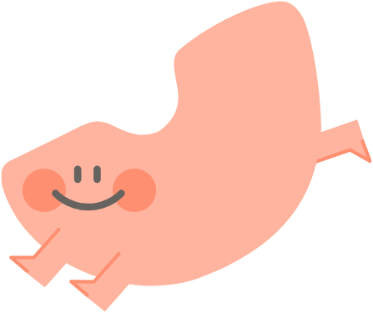

나의 발견과 미래 직업 탐험
나의 감정을 살펴보아요
2차시

Slide 2






나의 발견과 미래 직업 탐험
학습 목표
자신의 감정을 긍정적으로 받아들이는 태도를 지닐 수 있다.
8

Slide 3


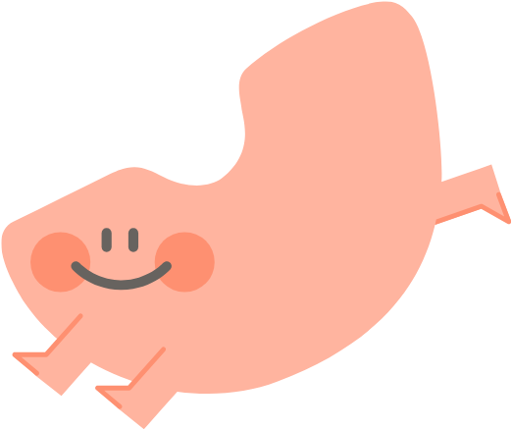



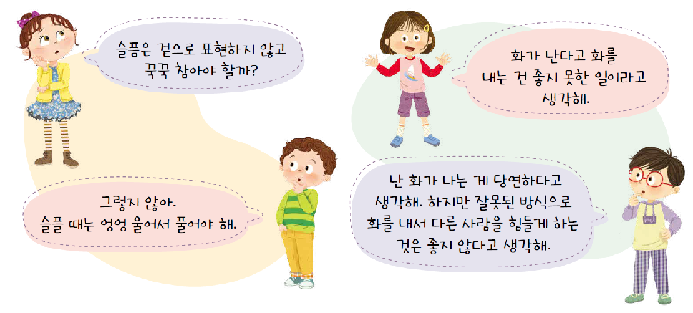

나의 발견과 미래 직업 탐험
나의 감정 살피기
1
감정에 대하여 나누는 대화를 보고 나의 생각을 친구들과 이야기해 봅시다.

Slide 4
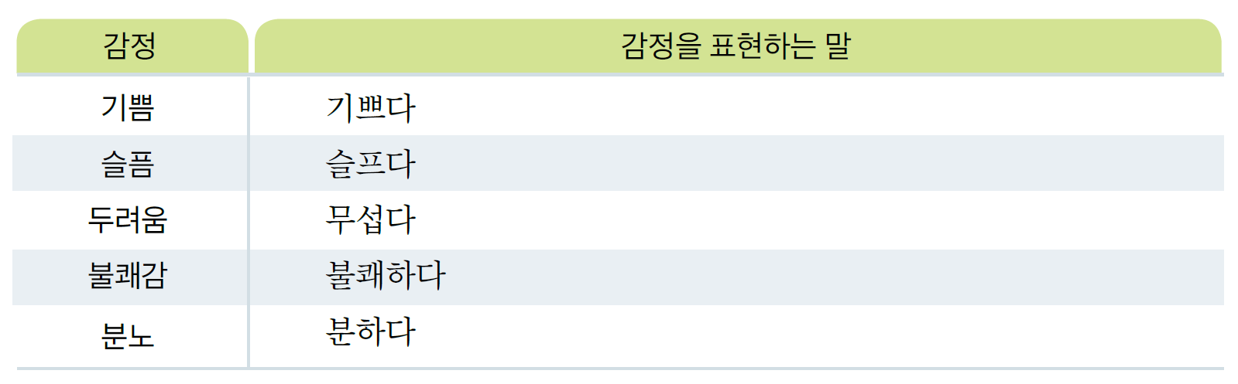
나의 발견과 미래 직업 탐험
나의 감정 살피기
2
감정을 표현하는 다양한 말들을 써 봅시다.

Slide 5
나의 발견과 미래 직업 탐험
나의 감정 살피기
2
감정을 표현하는 다양한 말들을 써 봅시다.
즐겁다, 신난다, 행복하다
서운하다, 외롭다, 안타깝다
걱정스럽다, 조마조마하다, 긴장하다
불편하다, 황당하다, 부담스럽다, 짜증난다
억울하다, 원망스럽다, 밉다

Slide 6
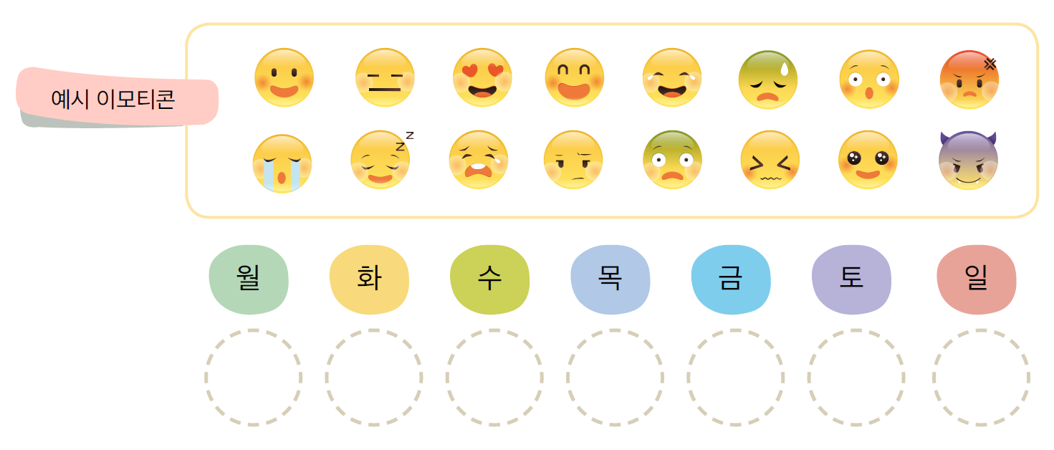
나의 발견과 미래 직업 탐험
나의 감정 살피기
3
일주일 동안 내가 느꼈던 감정들을 이모티콘으로 표현하고 느꼈던 감정에 대한 나의 생각을 말해 봅시다.

Slide 7
나의 발견과 미래 직업 탐험
나의 감정 살피기
3
일주일 동안 내가 느꼈던 감정들을 이모티콘으로 표현하고 느꼈던 감정에 대한 나의 생각을 말해 봅시다.

Slide 8

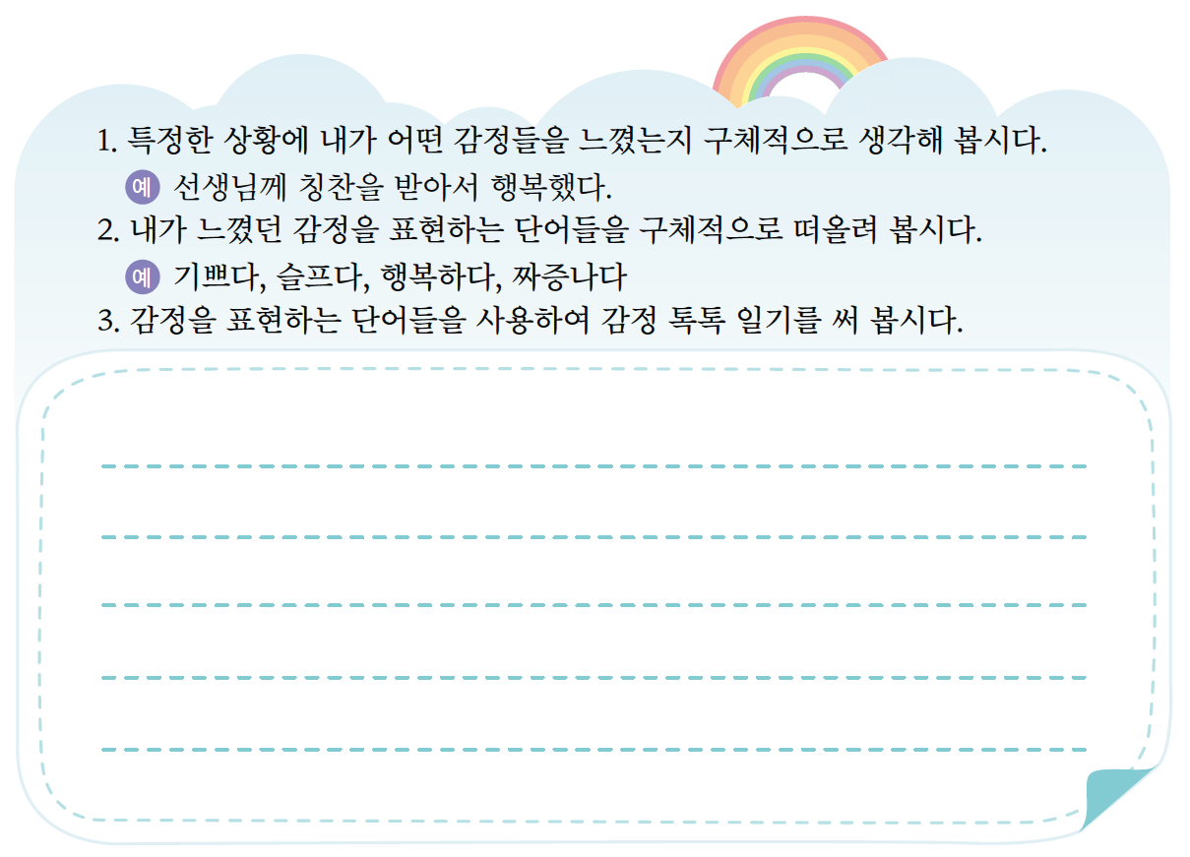
나의 발견과 미래 직업 탐험
감정 톡톡 일기
1
오늘 하루 동안 내가 느꼈던 감정들을 생각하며 감정 톡톡 일기를 써 보고, 내 마음 속 진짜 감정들을 살펴봅시다.

Slide 9
나의 발견과 미래 직업 탐험
감정 톡톡 일기
1
오늘 하루 동안 내가 느꼈던 감정들을 생각하며 감정 톡톡 일기를 써 보고, 내 마음 속 진짜 감정들을 살펴봅시다.

Slide 10
나의 발견과 미래 직업 탐험
감정 톡톡 일기
1
오늘 하루 동안 내가 느꼈던 감정들을 생각하며 감정 톡톡 일기를 써 보고, 내 마음 속 진짜 감정들을 살펴봅시다.
오늘 동생이 이유 없이 먼저 신경질을 내며 짜증을 부리는 바람에 다툼이 생겼다. 그런데 엄마는 내 속도 모르고 나만 야단치셨다. 너무 억울하고 마음이 슬퍼서 방으로 들어와 책상에 엎드린 채 한참을 울었다. 잠시 후, 엄마가 방으로 들어오시더니 아까는 미안했다며 나를 살포시 안아 주셨다. 그 순간 속상하고 슬펐던 마음들이 눈 녹듯 사라져 버렸다. 동생을 미워했던 마음까지 어느새 사라지고, 다시 행복한 기분이 들었다.

Slide 11










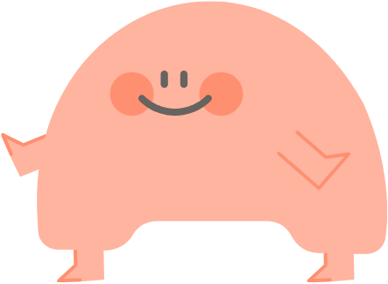
나의 발견과 미래 직업 탐험
자신의 감정을 긍정적으로 받아들이는 태도를 지닐 수 있었나요?
c

